Slide 1
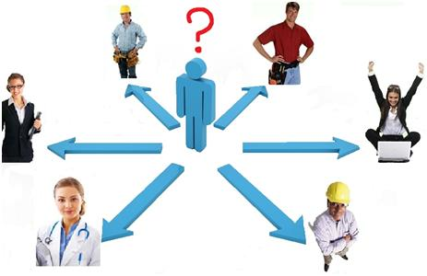
Час общения, посвящённый профессиональному самоопределению «Найти себя»
Аксёнова Наталья Алексеевна,
Социальный педагог МАОУ СОШ №36 г. Тамбова
(Соц. гостиная «Надежда»), 2015

Slide 2
Час общения, посвящённый профессиональному самоопределению «Найти себя»
Актуальность:
Час общения желательно проводить во 2 полугодии, когда многие девятиклассники уже сделают свой профессиональный выбор. Здесь не проводится тестов, диагностики, тренинга – это работа профессиональных психологов-консультантов. Общаясь, ребята, решившие поступать в средние учебные заведения, обобщают знания, полученные в ходе занятий и тренингов по профориентации, высказываются, спорят, рассуждают, думают, советуются…

Slide 3
Час общения, посвящённый профессиональному самоопределению «Найти себя»
Цели:
расширять представление детей о мире профессий, о профессиональном самоопределении;
формировать позитивную оценку людей с активной жизненной позицией, воспитывать негативное отношение к пассивности, карьеризму, потребительскому отношению к жизни;
Побуждать детей к самостоятельному и ответственному выбору профессии, к активной позиции на рынке труда, к определению целей и приоритетов в своей жизни, к самопознанию, саморазвитию.

Slide 4
Час общения, посвящённый профессиональному самоопределению «Найти себя»
Подготовительная работа:
Распределить роли для пресс-конференции: ньюсмейкеры (4-5 чел., которые будут поступать в средние учебные заведения), ведущий, «тёмная лошадка». Ньюсмейкеры должны коротко рассказать о своей профессии, об учебном заведении. Этих детей заранее необходимо ознакомить со списком вопросов, которые им будут задавать в ходе пресс-конференции. Ведущий может пользоваться текстом сценария. Остальные дети выступают в роли журналистов, они должны придумать названия своих газет, журналов, телевизионных каналов.
Примерные названия:
газеты («Стоп-кадр», «Рынок труда», «Трудовые ресурсы», «Вакансия»);
журналы («Терра - карьера», «Старт», «Курс», «Персонал+»);
телевизионный канал («Профессионал», «Труд+», «Движение»);
телепередача («Профи», «Вертикальный взлёт», «Выбор»).

Slide 5
Час общения, посвящённый профессиональному самоопределению «Найти себя»
План общения:
Вступительное слово.
Практический блок «Все профессии нужны, все профессии важны».
Подбери примеры профессий (Работа в группах).
Найди профессии (Работа в группах).
Оцени профессии (Фронтальная работа).
Информационный блок «Самый лучший выбор».
Проблемная ситуация.
Пресс- конференция «Профессии, которые мы выбираем.
Заключительная беседа.
Подведение итогов.

Slide 6
Час общения, посвящённый профессиональному самоопределению «Найти себя»
Вступительное слово:
Скоро вы закончите среднюю школу и получите первый документ об образовании. Этот документ станет для вас билетом в самостоятельную жизнь. Средние учебные заведения, техникумы и училища уже ждут вас. Для остальных будет ещё 2 года, чтобы подумать, а выбрать есть из чего – в мире более 55 тысяч профессий. И сегодня мы поговорим с вами о том, как сделать правильный выбор и не ошибиться.

Slide 7
Час общения, посвящённый профессиональному самоопределению «Найти себя»
«Все профессии нужны, все профессии важны».
Подбери примеры профессий:
По предмету труда все профессии можно разделить на 5 типов:
Человек – природа(агроном, селекционер, зоотехник, кинолог, геолог, мелиоратор, охотовед).
Человек – техника (водитель, инженер, летчик, конструктор, строитель, автослесарь, сантехник, электрик).
Человек – человек (учитель, врач, журналист, воспитатель, медсестра, юрист, продавец, экскурсовод, парикмахер, официант).
Человек – знаковая система (бухгалтер, учёный, экономист, лингвист, математик, нотариус, программист).
Человек – художественный образ (художник, актёр, дизайнер, фотограф, поэт, композитор, фокусник, дирижёр).

Slide 8
Час общения, посвящённый профессиональному самоопределению «Найти себя»
Найди профессии:
Составить список профессий, которые нужны для изготовления таких предметов:
Школьная парта.
Учебник.
Столовый прибор.
Кроссовки.
Вывод: все предметы, которые нас окружают, являются результатом деятельности людей различных профессий. Пока мы будем пользоваться этими предметами, эти профессии будут нужны.

Slide 9
Час общения, посвящённый профессиональному самоопределению «Найти себя»
Оцени профессии:
Профессия учителя и врача в 18 веке считались нужными. Тогда В. Н. Татищев предложил распределить профессии на:
Нужные науки (образование, здравоохранение, право, экономика).
Полезные науки (сельское хозяйство, биология, физика, химия, математика).
Щегольские (увеселяющие) науки (литература, искусство).
Вредительские науки (колдовство).

Slide 10
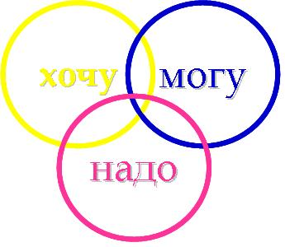
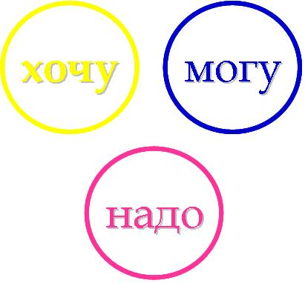
Час общения, посвящённый профессиональному самоопределению «Найти себя»
Информационный блок:
1. 2.

Slide 11
Час общения, посвящённый профессиональному самоопределению «Найти себя»
Проблемная ситуация:
Соня пока не знает, чем бы она хотела бы заниматься. Способностей и талантов у неё нет, да и времени на их поиски у неё не хватает. Но от славы и от богатства она бы не отказалась.
Иван хочет быть программистом. Компьютер он знает очень хорошо, читает книги по программированию, сделал свой сайт.
Ребята определяют, какой рисунок
соответствует вариантам ответа.

Slide 12
Час общения, посвящённый профессиональному самоопределению «Найти себя»
Пресс-конференция «Профессии, которые мы выбираем»:
Ролевая игра:
гости;
журналисты;
ведущий.
Вопросы журналистов:
Почему Вы выбрали такую профессию?
Кто повлиял на твой выбор?
Какие чувства характера тебе помогли и пригодились при обучении?
Полезна ли эта профессия обществу?
и т. д.
Заключительная беседа: Поиск себя – сложный процесс, который может продолжаться всю жизнь. Однако наступает время, когда приходится делать выбор. И от него будет зависеть то, какую пользу человек сможет принести обществу, и т. д. и т. п.
Подведение итогов (рефлексия).
Литература: Резапкина Г. В. Психология и выбор профессии: программа предпрофильной подготовки. М.: Генезис, 2006

